Slide 1
ВИЩИЙ ДЕРЖАВНИЙ НАВЧАЛЬНИЙ ЗАКЛАД УКРАЇНИ
“УКРАЇНСЬКА МЕДИЧНА СТОМАТОЛОГІЧНА АКАДЕМІЯ”
КАФЕДРА ЗАГАЛЬНОЇ ХІРУРГІЇ
Гострі гнійні захворювання м’яких тканин
(част. 1)
М. Полтава

Slide 2
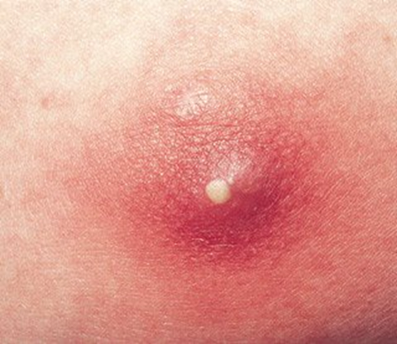
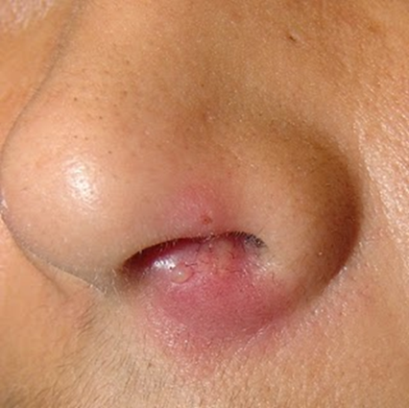
ГНІЙНІ ЗАХВОРЮВАННЯ ШКІРИ ТА ПІДШКІРНОЇ КЛІТКОВИНИ
ФУРУНКУЛ – гостре гнійно-некротичне запалення волосяного фолікула, прилеглої сальної залози і навколишніх тканин.

Slide 3
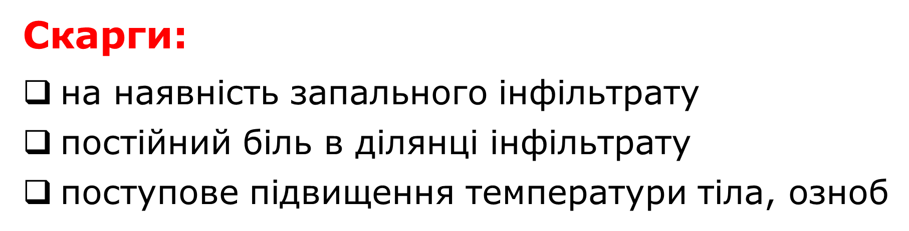
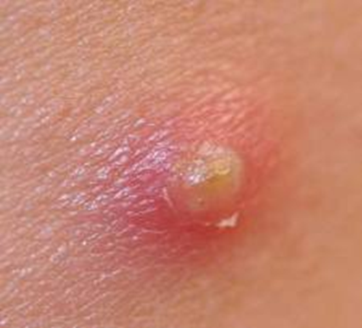
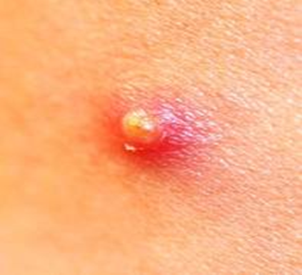
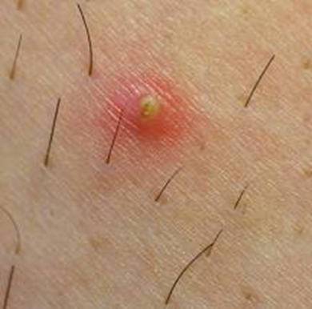

Slide 4
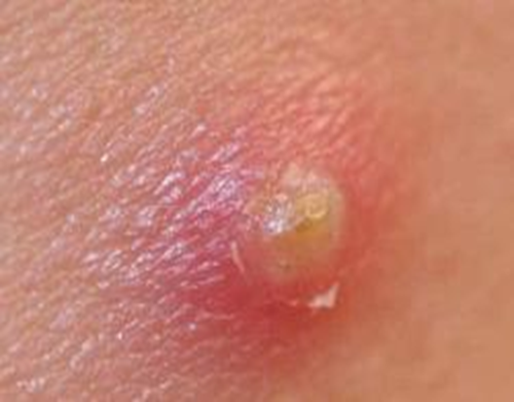
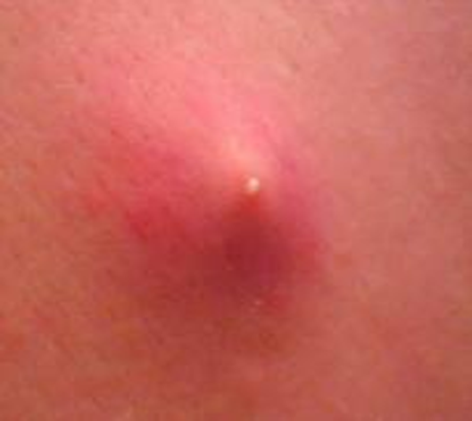
Об’єктивні прояви:
Спостерігається конусоподібна припухлість темно-червоного кольору, на верхівці якої епідерміс відшарований і під ним локалізується ділянка гнійного некрозу

Slide 5
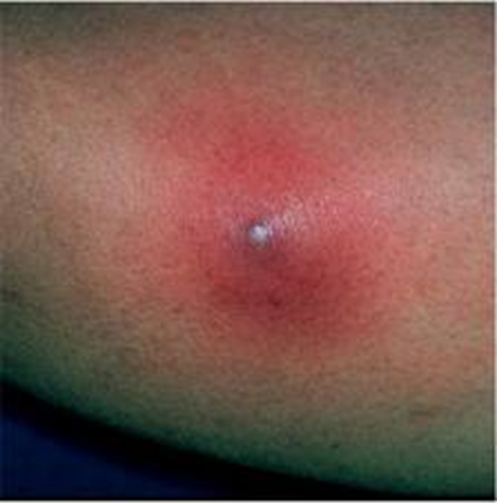
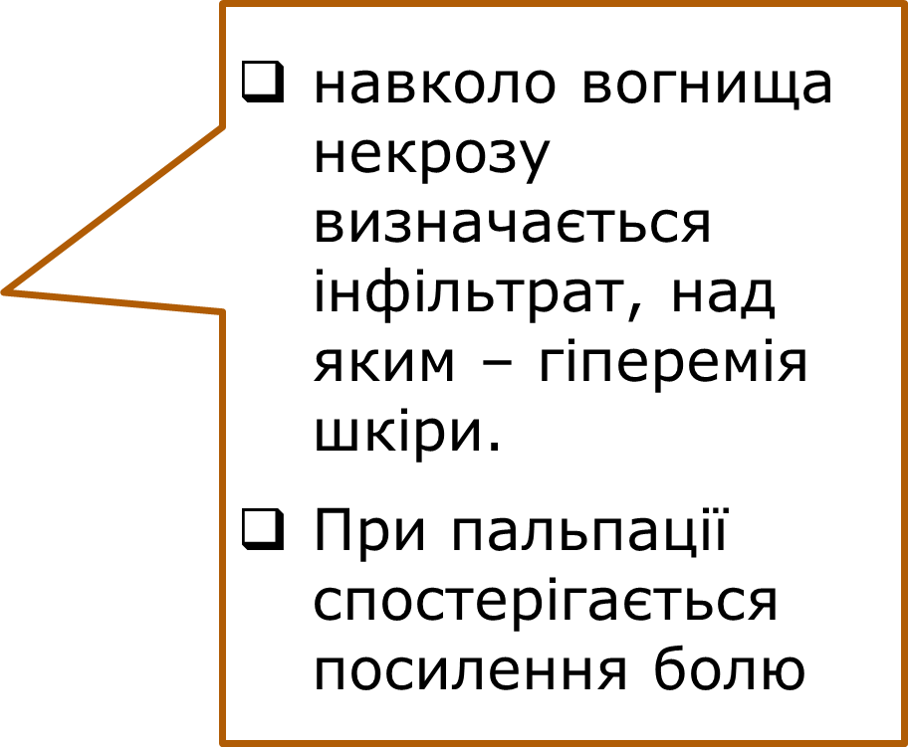

Slide 6
ЛІКУВАННЯ ФУРУНКУЛА ВКЛЮЧАЄ:
Антибіотикотерапію
Обмеження фізичної активності
Сухе тепло
Кератолітичні препарати на верхівку інфільтрату
При утворенні абсцесу – хірургічне лікування.

Slide 7
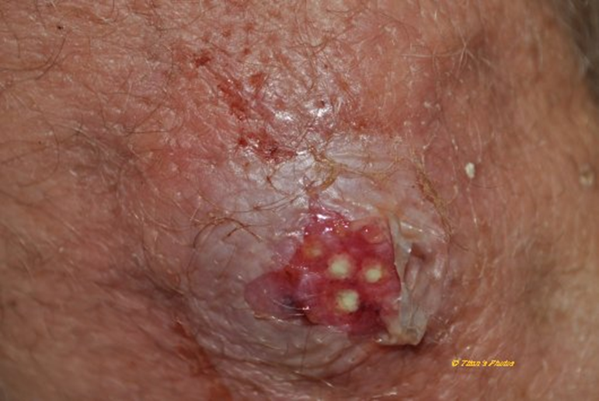
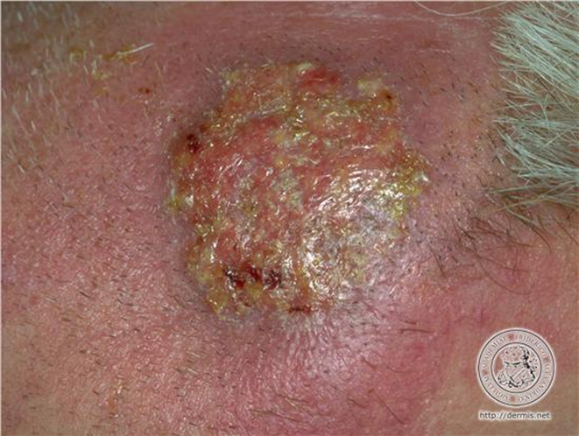
КАРБУНКУЛ – гостре гнійно-некротичне запалення кількох волосяних цибулин і сальних залоз із утворенням єдиного інфільтрату і переходом запального процесу на підшкірну клітковину.

Slide 8
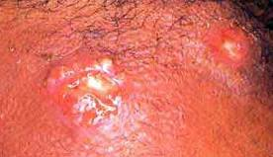
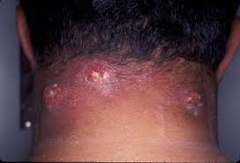
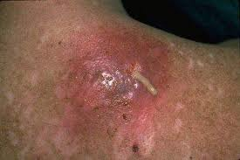
Скарги:
на наявність запального інфільтрату
постійний розпираючий біль у ділянці інфільтрату
підвищення температури тіла до 38-39˚С, озноб

Slide 9
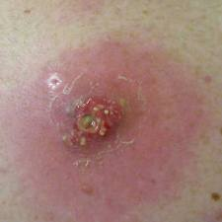
наявність інфільтрату значних розмірів
шкіра над інфільтратом багряно-синього кольору, напружена
а
Об’єктивні
прояви:

Slide 10

є кілька отворів з незначним гнійним вмістом, між отворами – ділянки некрозу шкіри.
Висока температура, озноб, прискорений пульс, головний біль, можливе блювання.
а
Об’єктивні
прояви:

Slide 11
ЛІКУВАННЯ
На стадії інфільтрації – консервативне лікування, аналогічне лікуванню фурункула, обов’язкове призначення антибактеріальної і дезінтоксикаційної терапії.

Slide 12
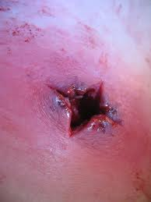
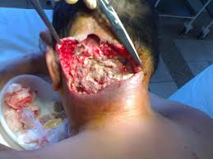
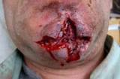
При прогресуванні припухлості, наростаючій інтоксикації, розширенні зони некрозу показана операція (проводиться під наркозом і полягає у розсіченні і висіченні карбункула).
Рановий дефект, що утворився, лікують за принципом лікування гнійної рани.
Після операції продовжують антибактеріальну і дезінтоксикаційну терапію.

Slide 13
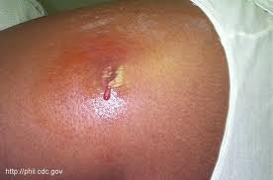
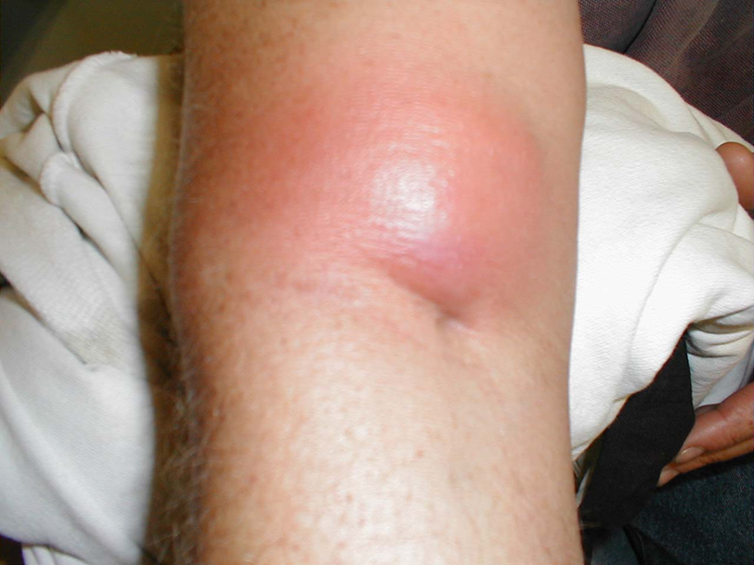
АБСЦЕС – це обмежене скупчення гною у тканинах і органах.

Slide 14
Скарги:
на постійний локалізований біль;
Нездужання
загальну слабкість
підвищення температури тіла.
В анамнезі є дані на наявність причини (травма, ін’єкція і т.п.)

Slide 15
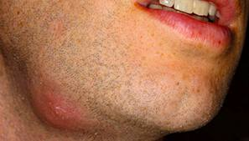
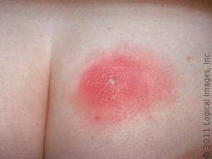
Об’єктивні прояви:
Характерним є локальний характер місцевих проявів
Спостерігається припухлість у зоні ураження
гіперемія шкіри (але при глибокому розташуванні абсцесу ці ознаки можуть бути відсутні)
а

Slide 16

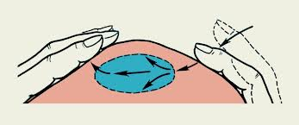
Наявність інфільтрату з чіткими межами
локальна болючість у зоні інфільтрату
місцеве підвищення температури
при поверхневому розташуванні виявляється симптом флюктуації.
а
симптом флюктуації
а

Slide 17
Лікування абсцесу
Загальні заходи
антибактеріальна терапія
дезінтоксикаційна терапія,
інфузійно-трансфузійна терапія
імунокорекція (за показаннями)
Оперативне лікування складається з
розкриття абсцесу (по можливості, біля нижнього полюсу гнійника)
санації порожнини гнійника
адекватного дренування

Slide 18
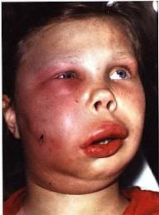
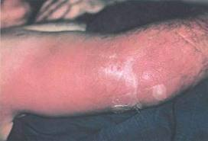
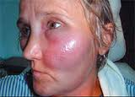
ФЛЕГМОНА – гостре розлите гнійне запалення клітковини або клітковинних просторів (підшкірного, міжм’язового, позаочеревинного та ін.)

Slide 19
Скарги:
на постійний сильний біль у зоні ураження;
наявність припухлості, яка швидко поширюється (при поверхневих флегмонах);
лихоманка, висока температура;
різка загальна слабкість.
В анамнезі захворювання є вказівки на наявність причини захворювання (поранення, ін’єкції, гострі гнійні процеси), швидке прогресування процесу, швидке погіршення загального стану хворого.

Slide 20
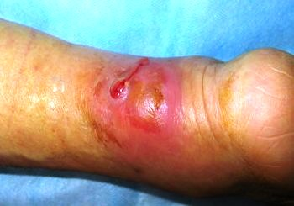

Об’єктивні прояви:
розповсюджена припухлість у зоні ураження
гіперемія шкіри у зоні ураження без чітких меж
порушення функції ураженої частини тіла.
а

Slide 21
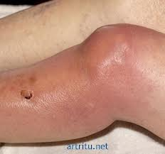
Об’єктивні прояви:
При пальпації:
наявність розповсюдженого інфільтрату без чітких контурів
виражена болючість у зоні інфільтрату
значне підвищення місцевої температури
відсутність симптому флюктуації у перші дні хвороби.
А

Slide 22
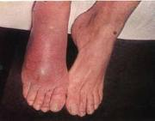
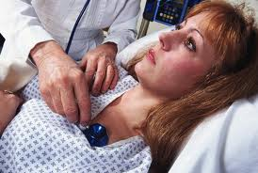
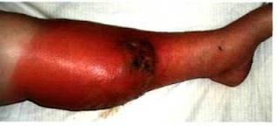
Об’єктивні прояви:
Висока температура тіла (38-39˚С і вища),
озноб;
тахікардія,тахіпное;
симптоми тяжкої ендогенної інтоксикації
а

Slide 23
Лікування флегмони
Загальні заходи
антибактеріальна терапія,
дезінтоксикаційна терапія,
екстракорпоральна детоксикація (за показаннями)
інфузійно-трансфузійна терапія
імунокорекція

Slide 24
Місцева терапія
У початковій стадії (серозна, інфільтративна) – лікування консервативне:
  іммобілізація,
  сухе тепло,
  УФ-опромінення,
  УВЧ-терапія)

Slide 25
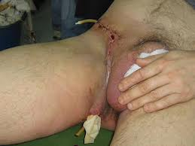
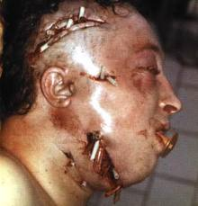
При прогресуванні процесу – оперативне лікування:
Знеболення загальне
Розкриття флегмони на всю довжину запального інфільтрату
Висічення некротично змінених тканин
При необхідності – додаткові розтини та контрапертури
Обробка рани розчинами антисептиків
Адекватне дренування
При флегмонах кінцівок – обов’язкова імобілізація

Slide 26
Дякую за увагу!

